Slide 1
Séance 6 : Comment utiliser l’Internet de manière « responsable » ?
Cloé CRISTOL, Nisanur DALASLAN, Elisa TYE, Marion VIENNEY

Slide 2
Objectif principal de la séance
Prendre conscience des risques de l’Internet et du comportement à observer.

Slide 3
Problématique
Que puis-je faire pour agir correctement et en sécurité sur l’Internet ?

Slide 4
Compétences travaillées
S’informer dans le monde du numérique.
Connaître différents systèmes d’information, les utiliser.
Identifier la ressource numérique utilisée.
Raisonner, justifier une démarche et les choix effectués.
Poser des questions, se poser des questions.

Slide 5
Matériel utilisé
Image « Se méfier » d’Emmanuel Cerisier
Les 7 règles d’or de l’internaute (affiche)
Vidéo Vinz et Lou

Slide 6
Déroulement (1/5)
Phase | Consigne | Durée | Attendus | Différentiation
Introduction : afficher l’illustration Se méfier (p.134 Magellan Géo 2016) | « Que pouvez-vous dire sur cette image ? » | 7’ | Identifier que la situation présente un risque : interlocuteur mal intentionné. Que faire ? | Aide du professeur : est-ce que les deux sont honnêtes /gentils / etc.

Slide 7
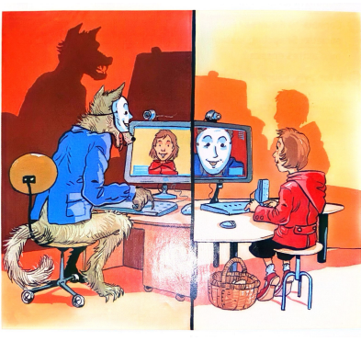
Document introduction : « Se méfier » par Emmanuel Cerisier

Slide 8
Déroulement (2/5)
Phase | Consigne | Durée | Attendus | Différentiation
Activité : Par binôme, analyser l’affiche 7 règles d’or de l’internaute. | « Identifiez quelle règle d’or vous permet de vous protéger de cette situation ? » | 10’ | Identifier les comportements adaptés. | Aide du professeur : quel est l’utilité d’adopter ce comportement.

Slide 9
Affiche activité

Slide 10
Déroulement (3/5)
Phase | Consigne | Durée | Attendus | Différentiation
Mise en commun : les élèves indiquent à tour de rôle ce qu’ils ont identifié. | « Quels comportements à adopter avez-vous identifiés ? » | 7’ | Respecter les règles du débat en classe. | Aide du professeur : désigner des élèves ou binômes.

Slide 11
Déroulement (4/5)
Phase | Consigne | Durée | Attendus | Différentiation
Vidéo : Vince et Lou, internet sans danger, puis mise en commun. | « Qu’aurait-du faire le petit garçon ? » « Peut-on être nous même dangereux pour les autres ? » | 10’ | Respecter les règles du débat en classe.

Slide 12
Vidéo : Lien

Slide 13
Déroulement (5/5)
Phase | Consigne | Durée | Attendus | Différentiation
Institutionnalisation : noter un court résumé des comportements à adopter. | « Sur internet, je ne dois pas me faire passer pour quelqu’un d’autre et je dois me méfier : ne pas donner mes informations personnelles ou faire trop confiance à un inconnu, même s’il m’envoie des photos ». | 10’ | Comprendre le risque de fraude sur internet et que l’on peut soi-même être dangereux en n’adoptant pas les bons comportements. | Texte à trous pour ceux qui ont du mal à écrire.

Slide 14
Evaluation : lien

